Slide 1

Три конференции Второй Мировой Войны

Slide 2
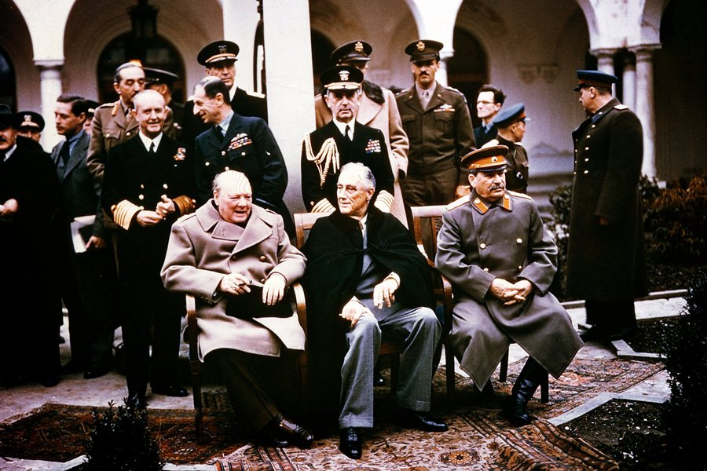
«Большая Тройка»
У. Черчилль - премьер-министр Великобритании
Ф. Д. Рузвельт - президент Соединенных Штатов Америки
И. В. Сталин – глава правительства СССР

Slide 3

Тегеранская конференция
28.11 – 01.12 1943
01

Slide 4
Что было на фронте?
Битва за Москву
30.09.1941-20.04.1942
Сталинградская битва
17.07.1942-02.02.1943
Курская битва
05.07-23.08.1943

Slide 5
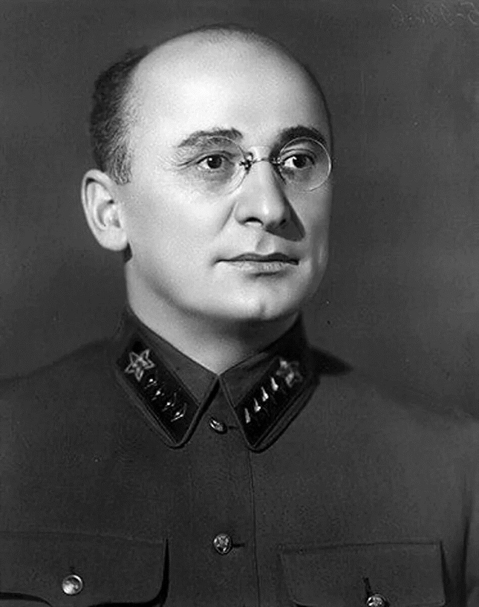
“Путь в тысячу ли начинается с первого шага.”
—Лао-Цзы

Slide 6
Основная проблематика
01
02
03
04
Второй фронт
Война с Германией
Второй фронт было решено открыть в мае 1944 года (открыт был 6 июня)
Принята декларация о совместных действиях в войне против Германии
Послевоенные границы Польши
Война с Японией
Принято требование Сталина о границах 1939 года
СССР обязалось вступить в войну не позднее, чем через три месяца после победы над Германией

Slide 7
Ялтинская конференция
04.02 – 11.02 1945
02

Slide 8
Германский
вопрос
Контрибуции 20 млрд (50% СССР)
Германская рабочая сила
Единоразовая репарация большинством военной техники и промышленных станков
Оккупационные зоны (четвертой стала Франция)

Slide 9
Направления мысли!
Польский вопрос (судьбу Польши решает Польша)
Японский вопрос (серьезные уступки СССР для борьбы с Японией)
Мировой вопрос (создание ООН)

Slide 10
Потсдамская конференция
17.07 – 02.08 1945
03

Slide 11
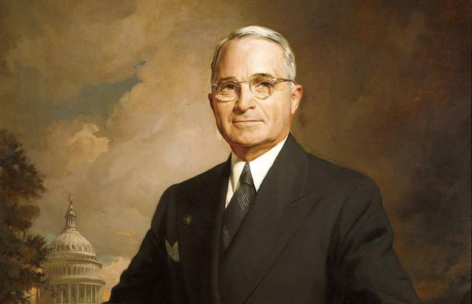
Гарри Трумэн

Slide 12
Когда все пошло не так или заряд динамита
16.07.1945
Создание атомной бомбы
06.08 – 09.08 1945
Хиросима и Нагасаки

Slide 13

Итоги конференции
Контрибуция для СССР была сокращена
Промышленность делилась не в равной мере
Признавалось нелегитимным польское правительство в Лондоне
Восточная Пруссия передавалась СССР
В ООН были приняты страны, сменившие сторону во время войны

Slide 14
Список литературы
Каноатов Г.И., Тегеранская конференция и ее исторические итоги
Полынов М.Ф., Ялтинская конференция 1945 года: борьба, компромиссы, результаты
Грозин С.Ю., Грошев С.Н., Потсдамская (Берлинская) конференция 1945 года. К 75-летию Великой Победы

Slide 15
Спасибо за внимание

